Slide 1
.
«Дидактические игры своими руками»

Slide 2
.
Дидактические игры в наше время считают одним из самых эффективных средств, помогающих в обучении дошкольников. Такие игры используют не только в качестве формы обучения, но и как средство личностного развития и, в сущности, как самостоятельный игровой вид

Slide 3
.
Дидактические игры способствуют:- помогают уточнять и расширять представления детей об окружающем мире, систематизировать знания, развивать мыслительные процессы
- развитию познавательных и умственных способностей детей: получению новых знаний, их обобщению и закреплению, расширению имеющиеся у них представлений о предметах и явлениях природы, растениях, животных; развитию памяти, внимания, наблюдательности, развитие мелкой моторики и тактильной чувствительности; развитию умению высказывать свои суждения, делать умозаключения.
- развитию речи детей: пополнению и активизации словаря.
- социально-нравственному развитию ребенка-дошкольника: в такой игре происходит познание взаимоотношений между детьми, взрослыми, объектами живой и неживой природы, в игре ребенок проявляет чуткое отношение к сверстникам, учится быть справедливым, уступать в случае необходимости; создание положительного эмоционального настроя; воспитание эстетического вкуса и т.д.

Slide 4
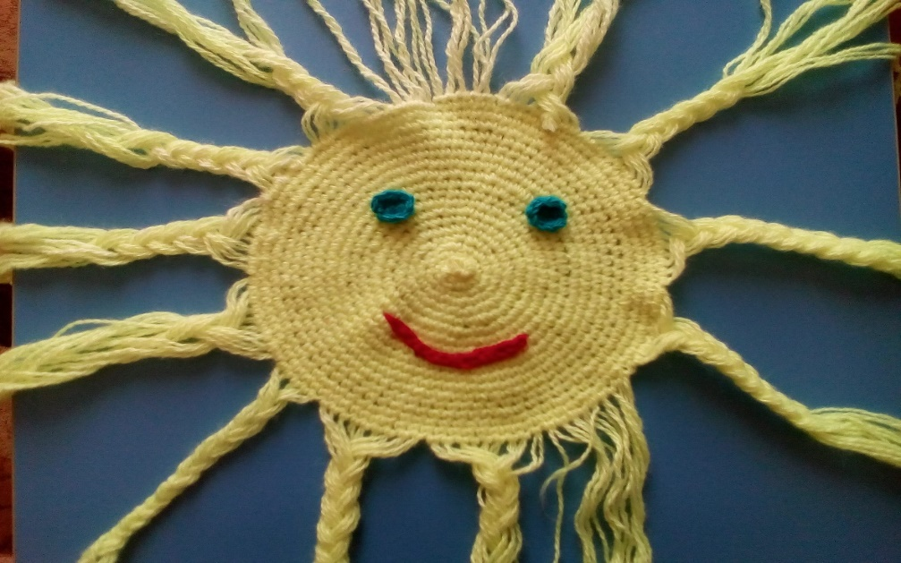
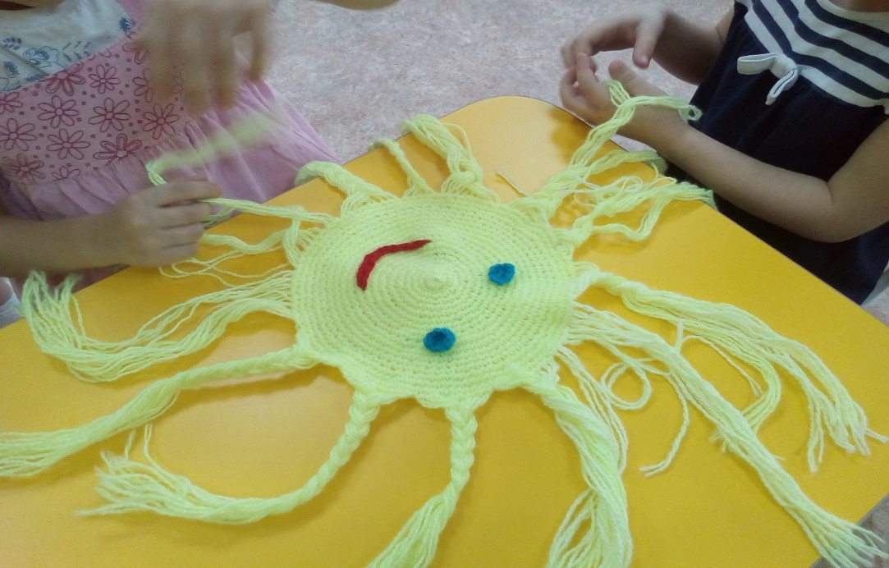
.
«Солнышко»

Slide 5
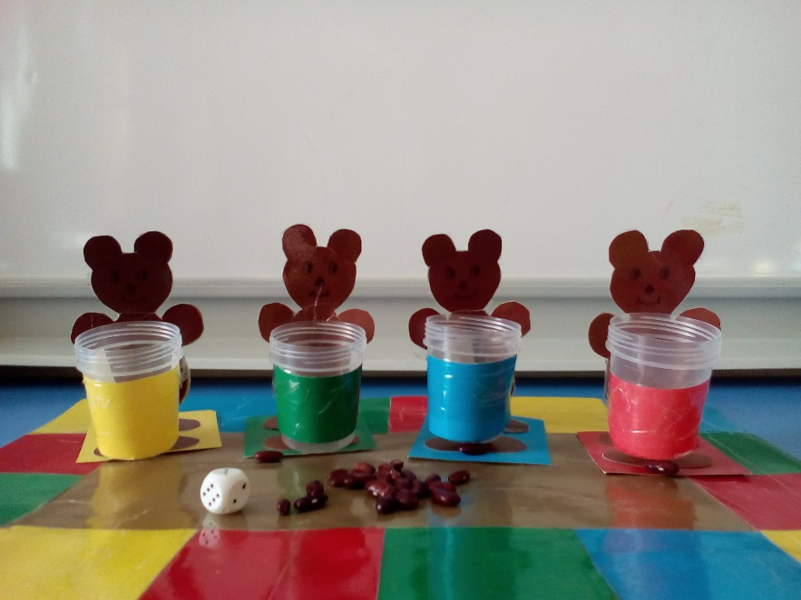
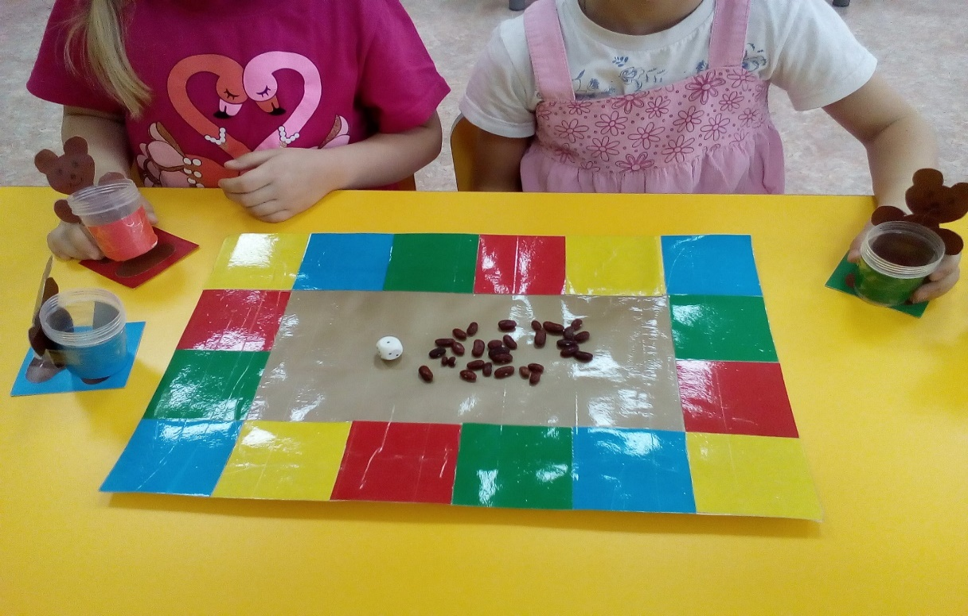
.
«Веселые медвежата»

Slide 6
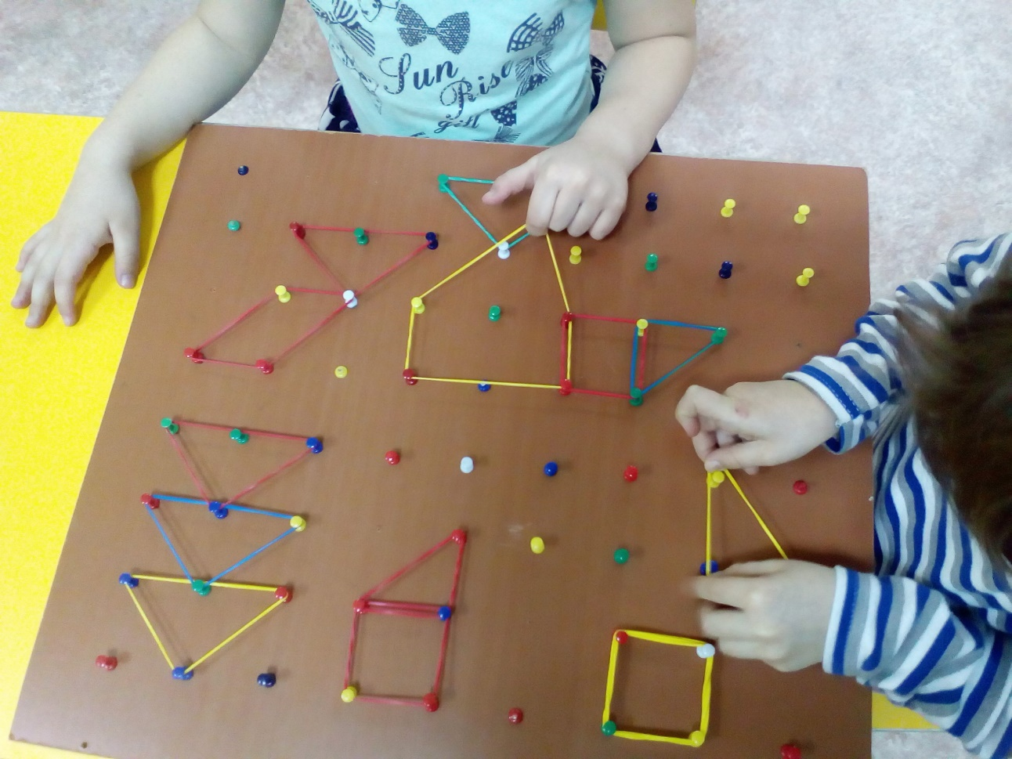
.
«Геометрик»

Slide 7
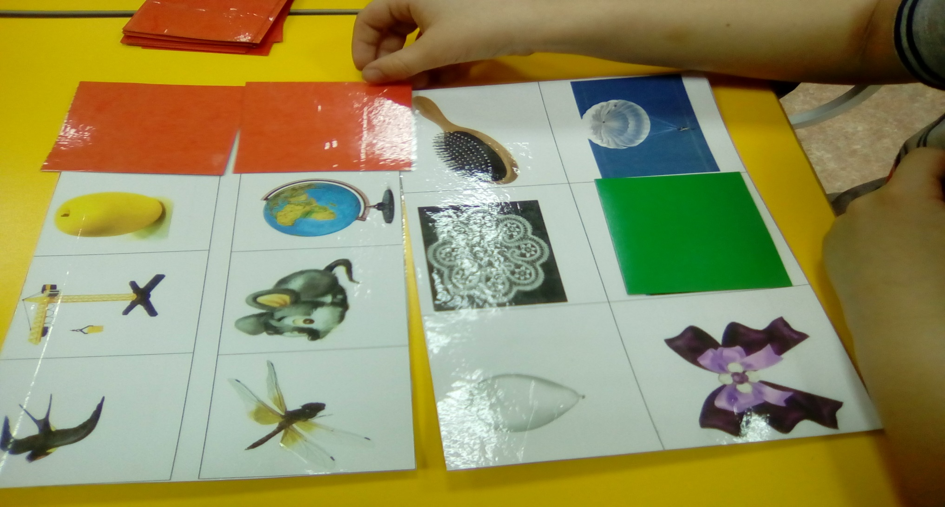
.
«Природа и рукотворный мир»

Slide 8
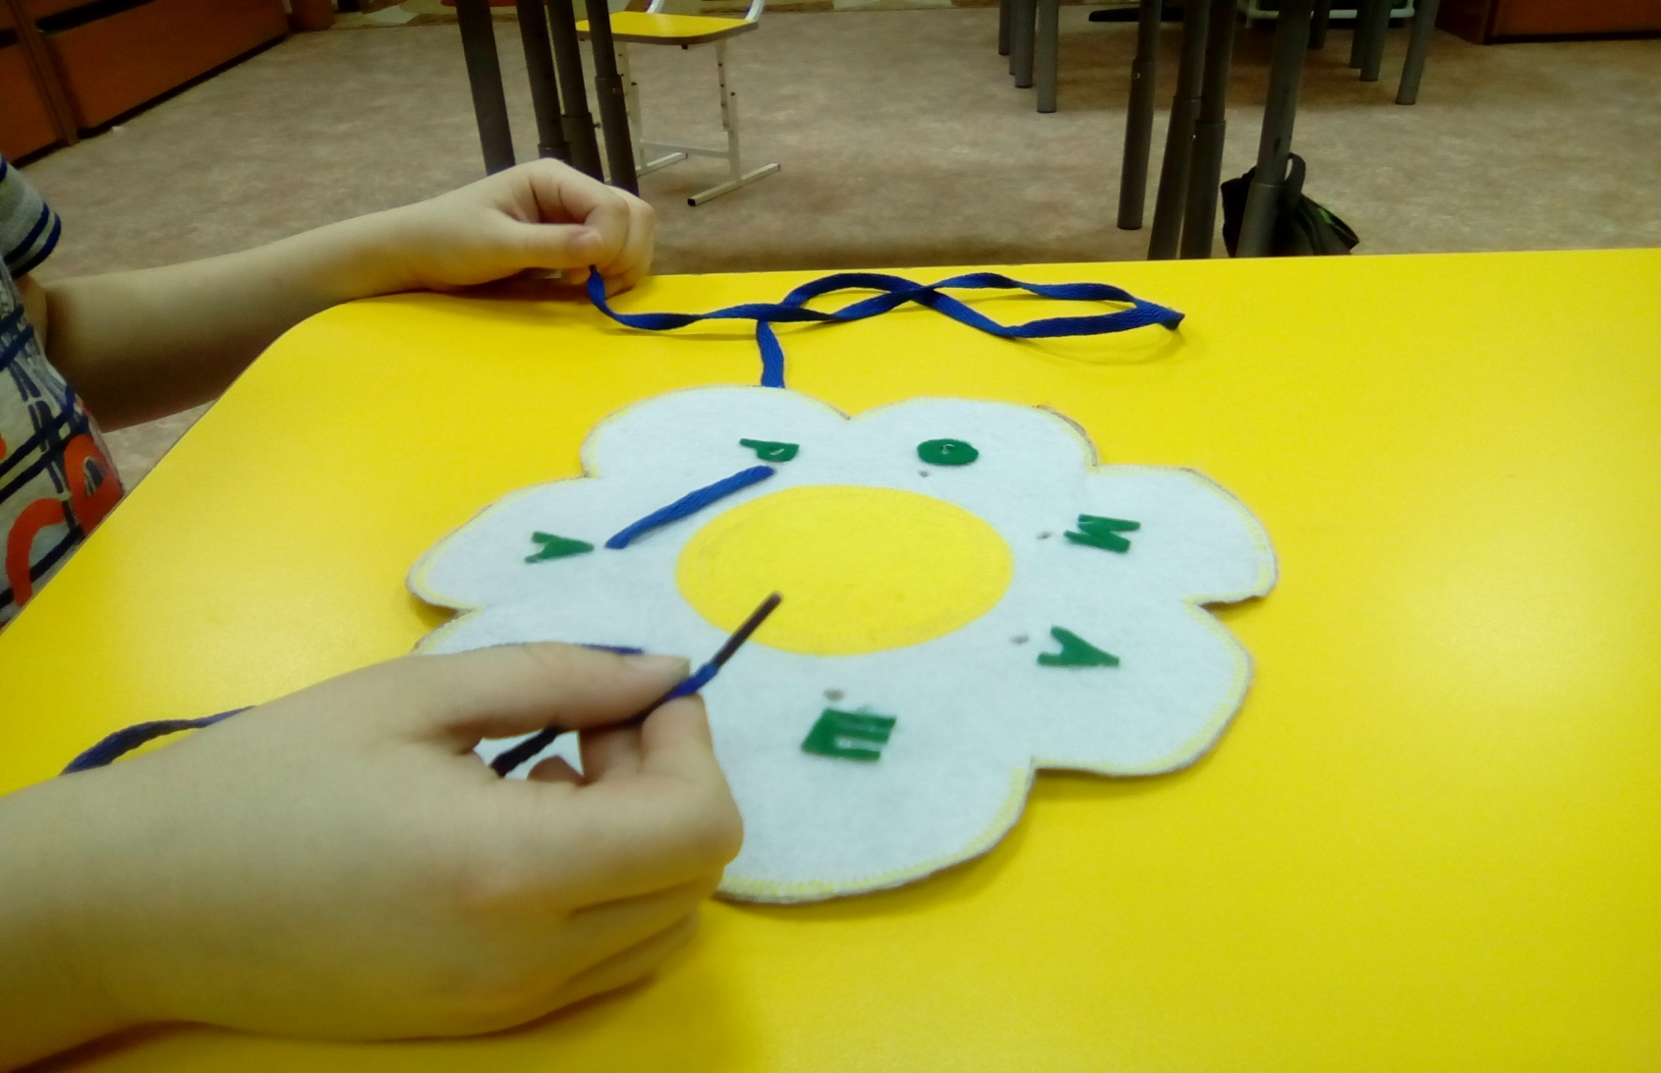
.
«Ромашка»

Slide 9
Спасибо за внимание

